Slide 1
Gestor de Dietas
Ciclos Formativo de Grado Superior
Desarrollo de Aplicaciones Web
Alumno: Alberto Velázquez Rapado
Tutor: José Luis Román Bienes

Slide 2
Índice
Motivación
Objetivos
Plan de trabajo y Temporalización
Tecnologías utilizadas
Prototipo
Base de Datos
Demo
Conclusiones
Preguntas

Slide 3
Índice
Motivación
Objetivos
Plan de trabajo y Temporalización
Tecnologías utilizadas
Prototipo
Base de Datos
Demo
Conclusiones
Preguntas

Slide 4
Motivación
Este proyecto busca aplicar los conocimientos en:
Diseño
Programación
Despliegue
También busca:
Generar un Gestor de Dietas para clientes.
Trabajar con nuevas tecnologías.

Slide 5
Índice
Motivación
Objetivos
Plan de trabajo y Temporalización
Tecnologías utilizadas
Prototipo
Base de Datos
Demo
Conclusiones
Preguntas

Slide 6
Objetivos
A nivel profesional:
Desarrollar una aplicación desde el comienzo hasta el final.
Conocer y utilizar nuevas tecnologías.
Separar el backend del frontend
Desplegar una página web.
A nivel personal:
Lidiar con los problemas de trabajar con tecnologías desconocidas.
Gestionar los tiempos.
Tener que tomar decisiones.

Slide 7
Índice
Motivación
Objetivos
Plan de trabajo y Temporalización
Tecnologías utilizadas
Prototipo
Base de Datos
Demo
Conclusiones
Preguntas

Slide 8
Plan de trabajo y Temporalización
El proyecto se ha dividido en las siguientes fases:
Análisis (3h)
Diseño (20h)
Desarrollo (92h total)
Base de Datos (4h)
BackEnd (8h)
FrontEnd (60h)
Corrección de Bugs (20h)
Compilación (4h)
Despliegue (5h)
Total: 124 h aproximadamente

Slide 9
Índice
Motivación
Objetivos
Plan de trabajo y Temporalización
Tecnologías utilizadas
Prototipo
Base de Datos
Demo
Conclusiones
Preguntas

Slide 10
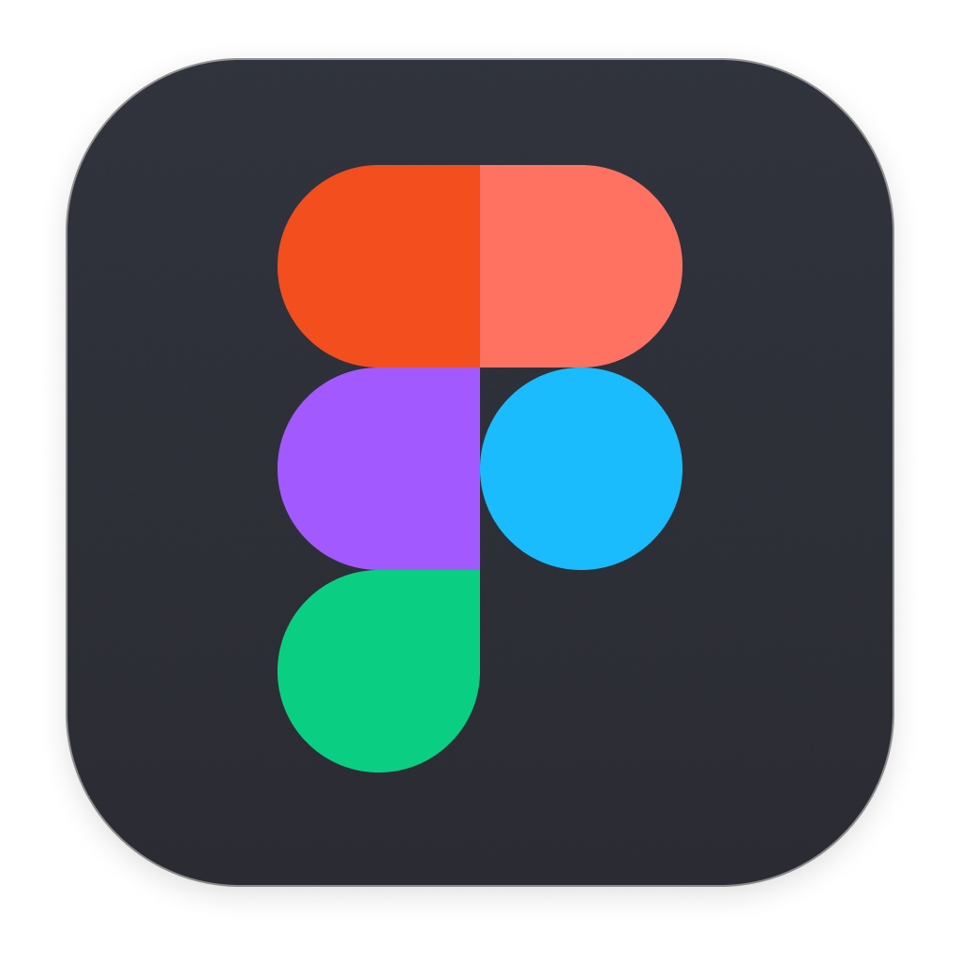















Tecnologías Utilizadas
Diseño
BackEnd
FrontEnd
Despliegue
DB
Repositorio

Slide 11
Índice
Motivación
Objetivos
Plan de trabajo y Temporalización
Tecnologías utilizadas
Prototipo
Base de Datos
Demo
Conclusiones
Preguntas

Slide 12
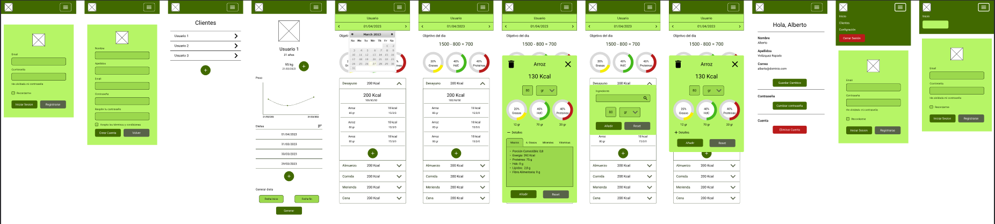
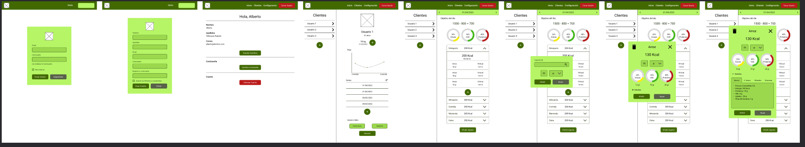
Prototipo
Móvil
Sobremesa

Slide 13
Índice
Motivación
Objetivos
Plan de trabajo y Temporalización
Tecnologías utilizadas
Prototipo
Base de Datos
Demo
Conclusiones
Preguntas

Slide 14
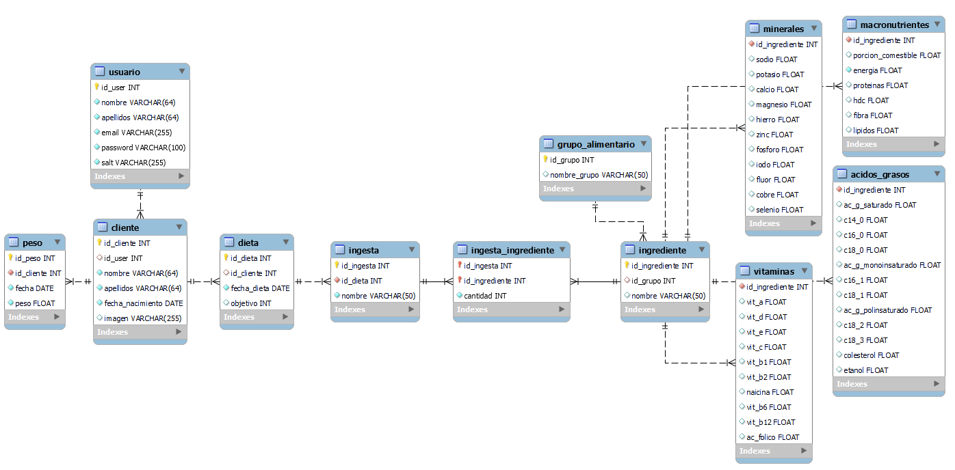
Base de Datos

Slide 15
Índice
Motivación
Objetivos
Plan de trabajo y Temporalización
Tecnologías utilizadas
Prototipo
Base de Datos
Demo
Conclusiones
Preguntas

Slide 16
Demo
Ahora procederé a mostrar una demo de la aplicación y su funcionamiento

Slide 17
Índice
Motivación
Objetivos
Plan de trabajo y Temporalización
Tecnologías utilizadas
Prototipo
Base de Datos
Demo
Conclusiones
Preguntas

Slide 18
Conclusiones
Desarrollar una aplicación completa es una tarea compleja que lleva mucho tiempo e implica tomar decisiones complejas.
Trabajar con tecnologías por primera vez supone ampliar los tiempos de desarrollo y aumenta la probabilidad de error.
La separación del backend y el frontend son fundamentales en las aplicaciones modernas.
El despliegue de una aplicación es un proceso del cual solo conozco las bases.

Slide 19
Índice
Motivación
Objetivos
Plan de trabajo y Temporalización
Tecnologías utilizadas
Prototipo
Base de Datos
Demo
Conclusiones
Preguntas

Slide 20
Muchas gracias por su atención. Ruegos y Preguntas

